Slide 1
শুভেচ্ছা

Slide 2
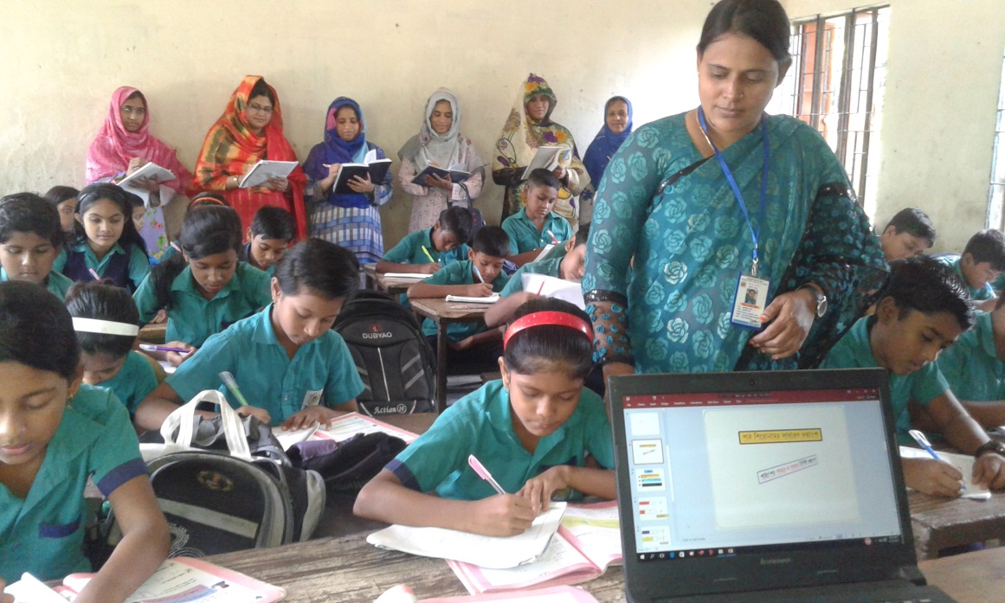
উপস্থাপনায়
জুবাইদুন নেছা (র‌্যাফী )
সহকারী শিক্ষক
আড়পাড়া শিবনগর মডেল সরকারি প্রাথমিক বিদ্যালয়
কালীগঞ্জ,ঝিনাইদহ।

Slide 3
পাঠ পরিচিতি
শ্রেণি: পঞ্চম
বিষয় : প্রাথমিক বিজ্ঞান
অধ্যায় : 10,পৃষ্ঠা-৬৯
অধ্যায়ের নাম : আমাদের জীবনে তথ্য
সময় : ৪০ মিনিট

Slide 4
এই পাঠ শেষে শিক্ষার্থীরা
১১.১.১ ব্যক্তি,সমাজ ও রাষ্ট্রীয় জীবনে তথ্য আদান প্রদানের গুরুত্ব ব্যাখা করতে পারবে ।

Slide 5
পূর্ব পাঠের আলোচনা
?

Slide 6
পাঠ ঘোষণা
তথ্য বিনিময়ের গুরুত্ব

Slide 7
আজকের পাঠের মূল প্রশ্ন

Slide 8
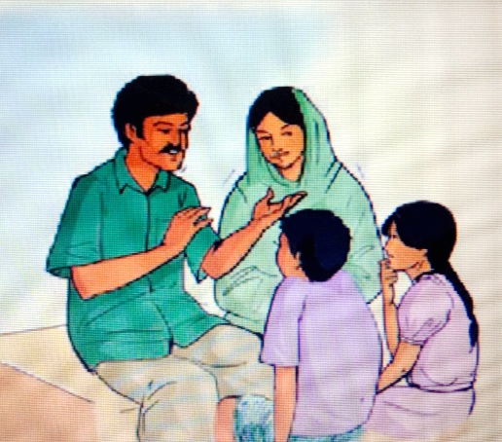
তথ্য বিনিময় আমাদের জন্য গুরুত্বপূর্ণ

Slide 9
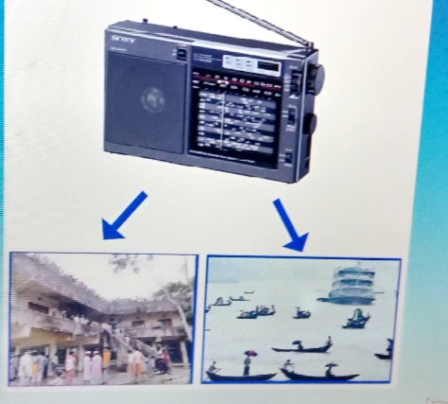
তথ্য বিনিময়ের মাধ্যমে ক্ষতি কমানো যায়

Slide 10
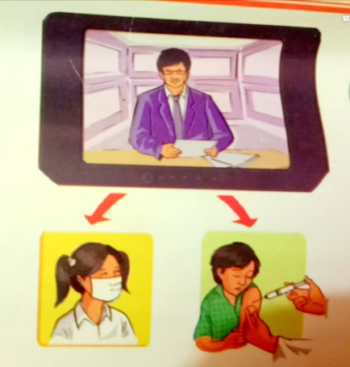
তথ্য বিনিময়ের মাধ্যমে ক্ষতি কমানো যায়

Slide 11
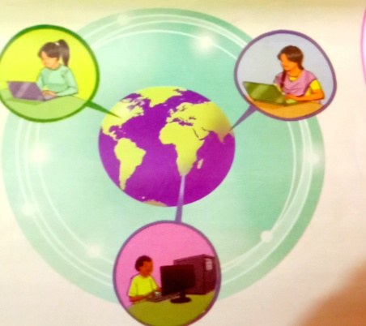
আইসিটি তথ্য বিনিময় সহজ করছে

Slide 12
দল ভাগ: সময় ১/২ মিনিট
দলীয় কাজের সময় ৫ মিনিট
দলীয় কাজ উপস্থাপন: সময় ৩ মিনিট

Slide 13
দলীয় কাজ
ক দল
খ দল
গ দল

Slide 15
পাঠ্য বইয়ের সাথে পাঠের সংযোগ
৬৯পৃষ্ঠা দেখ

Slide 16
পরিকল্পিত কাজ
তথ্য বিনিময় না করলে কী হতে পারে ব্যাখ্যা কর ?

Slide 17
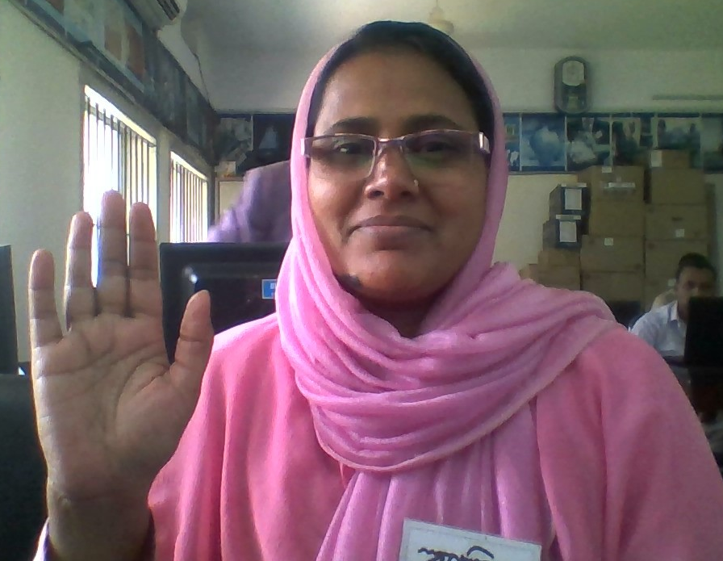
আবার দেখা হবে

